Slide 1
WHATEVER THE WEATHER…
Соколова Татьяна Петровна
учитель английского языка
МБОУ СОШ с. Тунгор Охинского района
Сахалинской области

Slide 2
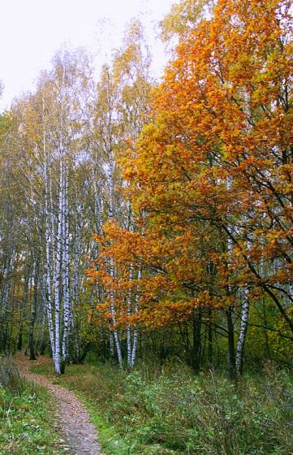
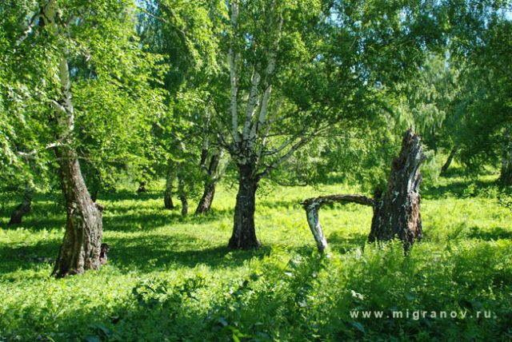
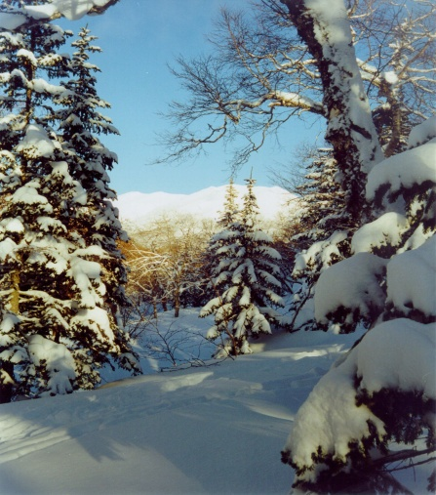
WHAT SEASONS DO YOU KNOW?

Slide 3
What season is it?
The sky is blue
The air is clean
Everything is green
Children want to sing.
The snow is thick
The snow is white
It has fallen all the night.
This is the season
When birds makes their nests
This is a season we ail like best.
This is the season when fruit is sweet
This is the season when pupils meet.

Slide 4
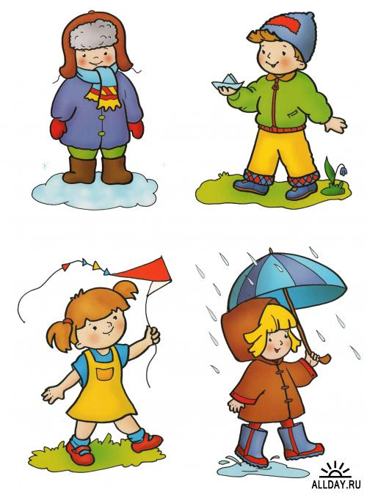
Guess the words
toh
ydniw
rmaw
ywons
dloc
ynnus
ianr

Slide 5
WHAT’S THE WEATHER LIKE TODAY? WHAT TEMPERATURE IS IT TODAY?
Finland
Great Britain
Spain
-4
+14
+25
France
Italy
Greece
+16
+20
+30
In…the weather is… The temperature is…below\above zero.

Slide 6
TRANSLATE INTO ENGLISH
Если завтра будет гроза, я останусь дома.
Если будет дождливо, мы будем смотреть телевизор.
Если будет морозно, я и мои друзья будем кататься на коньках.
Если будет снежная погода , я буду кататься на лыжах.
Если погода будет жаркой, моя сестра будет плавать в реке.

